Slide 1
과목_학년학기_단원 | suh_h_0301_04
차시명 | 03 (몇십몇)×(몇)을 계산해 볼까요(1)
파일명 | suh_h_0301_04_0003
검토 | 담당
수학팀 | 박종민
문서 HISTORY
번호 | 버전 | 문서 작성일 | 내용 비고 | 작성자 (내선번호) | 검토자
1 | V 1.0 | 2022.01.24 | 문서 발생 | 노유림
2 | V 1.0 | 2022.02.15 | 1차 검수 |  | 박종민
3 | V 2.0 | 2022.02.17 | 수정 |  | 오승태
4 | V 2.0 | 2022.02.17 | 2차 검수 |  | 김예림
5
6
7
8
9
10
11

Slide 2
학습 단계 | 자료명 |  | 프레임 수 | 교과서 정보 | 파일명 | 자료 형태
도입 | 애니 | [도입 애니메이션] 초코우유 진열하기 | 1 | 수학 80쪽, 수학 익힘 56~57쪽 | suh_h_0301_04_0003_101_1.html | Html5(애니)
도입 | 생각 열기 | [생각 열기] 초코우유는 모두 몇 개인지 생각해 보기 | 1 | 수학 80쪽, 수학 익힘 56~57쪽 | suh_h_0301_04_0003_102_1.html | Html5
도입 | 학습 목표 | 이번 시간에 배울 내용 | 1 |  | suh_h_0301_04_0003_103_1.html | Html5
전개 | 활동 1 | [활동 1] 초코우유는 모두 몇 개인지 수 모형으로 알아보기 | 1 | 수학 80쪽, 수학 익힘 56~57쪽 | suh_h_0301_04_0003_201_1.html | Html5
전개 | 활동 2 | [활동 2] 14×2를 세로 셈으로 계산하는 방법 알아보기 | 1 | 수학 81쪽, 수학 익힘 56~57쪽 | suh_h_0301_04_0003_202_1.html | Html5
전개 | 활동 3 | [활동 3] 32×3을 여러 가지 방법으로 계산하기 | 1 | 수학 81쪽, 수학 익힘 56~57쪽 | suh_h_0301_04_0003_203_1.html | Html5
전개 | 혼자서도 척척 1 | [혼자서도 척척1] 문제 1 | 1 | 수학 81쪽, 수학 익힘 56~57쪽 | suh_h_0301_04_0003_204_1.html | Html5
정리 | 핵심 정리 | 핵심 정리 | 1 |  | suh_h_0301_04_0003_301_1.html | Html5
정리 | 차시 예고 | 다음 시간에 배울 내용 | 1 |  | suh_h_0301_04_0003_302_1.html | Html5
평가 | 확인 문제 | 확인 문제 | 1 |  | suh_h_0301_04_0003_401_1.html | Html5
총 프레임 수 |  |  | 10

Slide 3
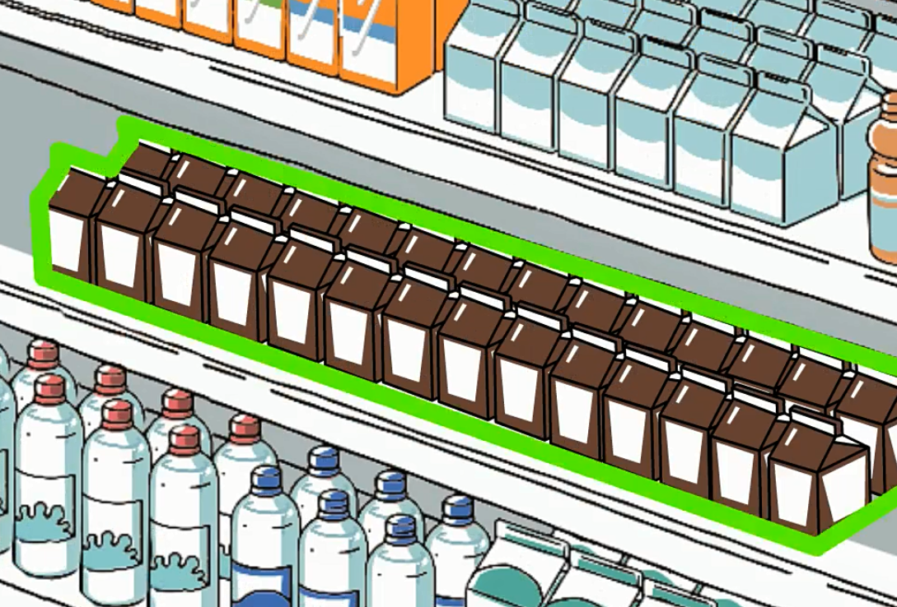

3-1
4. 곱셈
suh_h_0301_04_0003_101_1
0003 (몇십몇)×(몇)을 계산해 볼까요(1)
Θ Description & Function
[애니 DVD 개발물]
한대희 3-1 지도서\app\resource\contents\lesson04\ops\4\media\mp4
[애니 게이트 참고 화면]
초코우유 진열하기
애니 파일명 | 4_2_1_ani.mp4

Slide 4
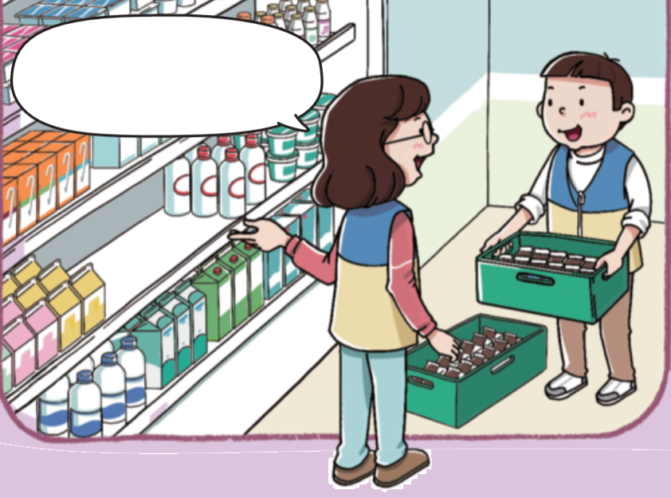



3-1
4. 곱셈
suh_h_0301_04_0003_102_1
0003 (몇십몇)×(몇)을 계산해 볼까요(1)
Θ Description & Function
다음 그림의 상황에 대하여 이야기해 봅시다.
탭 이벤트
이미지에 텍스트는 지우고 새로 쓰기. 말풍선 소스 이용
확대 버튼 및 풀 팝업창(다음 슬라이드)
답 칸 클릭하면 답 나타남. 정답 확인 버튼은 정답 가리기로 토글 됨.
#1
물음 1
물음 2
물음 3
물음 4
#2
그림은 어떤 상황인가요?
초코우유를 14개씩
2줄로 진열해 주세요.
초코우유를 14개씩 2줄로 진열하려고 합니다.
#3
#4
삽화 파일명 | LH 서버 > 원본 삽화 폴더 > 4단원 > (도입)3-1-4(3차시).psd

Slide 5

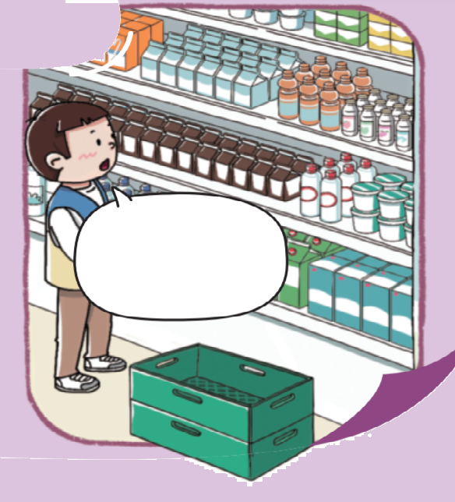
3-1
4. 곱셈
suh_h_0301_04_0003_102_1
0003 (몇십몇)×(몇)을 계산해 볼까요(1)
Θ Description & Function
< 확대 버튼 클릭 시 나타나는 화면>
1. 이미지에 텍스트는 지우고 새로 쓰기. 말풍선 소스 이용
글자 크기는 말풍선에 맞게 조절
2. 삭제 영역.
#1
#2
초코우유를 14개씩
2줄로 진열해 주세요.
초코우유는
모두 몇 개인지
어림해 볼까?
삽화 파일명 | LH 서버 > 원본 삽화 폴더 > 4단원 > (도입)3-1-4(3차시).psd

Slide 6
3-1
4. 곱셈
suh_h_0301_04_0003_102_1
0003 (몇십몇)×(몇)을 계산해 볼까요(1)
Θ Description & Function
다음 그림의 상황에 대하여 이야기해 봅시다.
이미지 위에 말풍선 소스 사용. - 말풍선 안에 텍스트 크기 조절하여 텍스트 삽입.
삭제 영역.
답 칸 클릭하면 답 나타남. 정답 확인 버튼은 정답 가리기로 토글 됨.
물음 1
물음 2
물음 3
물음 4
#2
#1
궁금해하는 것은 무엇인가요?
진열한 초코 우유는 모두 몇 개인지 궁금해합니다.
초코우유는
모두 몇 개인지
어림해 볼까?
#3
삽화 파일명 | LH 서버 > 원본 삽화 폴더 > 4단원 > (도입)3-1-4(3차시).psd

Slide 7
3-1
4. 곱셈
suh_h_0301_04_0003_102_1
0003 (몇십몇)×(몇)을 계산해 볼까요(1)
Θ Description & Function
다음 그림의 상황에 대하여 이야기해 봅시다.
이미지 위에 말풍선 소스 사용. - 말풍선 안에 텍스트 크기 조절하여 텍스트 삽입.
삭제 영역.
답 칸 클릭하면 답 나타남. 정답 확인 버튼은 정답 가리기로 토글 됨.
물음 1
물음 2
물음 3
물음 4
#2
#1
편의점이나 슈퍼마켓에서 볼 수 있는 물건은 무엇이 있나요?
우유, 과자가 있습니다.
초코우유는
모두 몇 개인지
어림해 볼까?
과일이 있습니다.
휴지가 있습니다.
#3
삽화 파일명 | LH 서버 > 원본 삽화 폴더 > 4단원 > (도입)3-1-4(3차시).psd

Slide 8
3-1
4. 곱셈
suh_h_0301_04_0003_102_1
0003 (몇십몇)×(몇)을 계산해 볼까요(1)
Θ Description & Function
다음 그림의 상황에 대하여 이야기해 봅시다.
이미지 위에 말풍선 소스 사용. - 말풍선 안에 텍스트 크기 조절하여 텍스트 삽입.
삭제 영역.
답 칸 클릭하면 답 나타남. 정답 확인 버튼은 정답 가리기로 토글 됨.
물음 1
물음 2
물음 3
물음 4
#2
#1
초코우유는 모두 몇 개인지 어림해 보세요.
20개쯤일 것 같습니다.
초코우유는
모두 몇 개인지
어림해 볼까?
#3
삽화 파일명 | LH 서버 > 원본 삽화 폴더 > 4단원 > (도입)3-1-4(3차시).psd

Slide 9

3-1
4. 곱셈
suh_h_0301_04_0003_103_1
0003 (몇십몇)×(몇)을 계산해 볼까요(1)
Θ Description & Function
#1
[이번 시간에 배울 내용]
준비물 클릭 시 박스 나타남. 엑스 버튼으로 닫기.
1
이번 시간에는 무엇을 배울까요?
올림이 없는 (몇십몇)×(몇)의 계산 결과를 어림할 수 있습니다.
올림이 없는 (몇십몇)×(몇)의 계산 원리와 형식을 이해하고 계산할 수 있습니다.
#2
수 모형

Slide 10
3-1
4. 곱셈
suh_h_0301_04_0003_201_1
0003 (몇십몇)×(몇)을 계산해 볼까요(1)
Θ Description & Function
초코우유는 모두 몇 개인지 알아봅시다.
탭 이벤트
확대 버튼 및 풀 팝업창(다음 슬라이드)
답 칸 클릭하면 답 나타남. 정답 확인 버튼은 정답 가리기로 토글 됨.
#1
물음 1
물음 2
물음 3
구하려는 것을 곱셈식으로 나타내 보세요.
초코우유를 14개씩
2줄로 진열해 주세요.
#2
14×2
#3
삽화 파일명 | LH 서버 > 원본 삽화 폴더 > 4단원 > (도입)3-1-4(3차시).psd

Slide 11
3-1
4. 곱셈
suh_h_0301_04_0003_201_1
0003 (몇십몇)×(몇)을 계산해 볼까요(1)
Θ Description & Function
< 확대 버튼 클릭 시 나타나는 화면>
1. 이미지에 텍스트는 지우고 새로 쓰기. 말풍선 소스 이용
글자 크기는 말풍선에 맞게 조절
2. 삭제 영역.
#2
#1
초코우유를 14개씩
2줄로 진열해 주세요.
초코우유는
모두 몇 개인지
어림해 볼까?
삽화 파일명 | LH 서버 > 원본 삽화 폴더 > 4단원 > (도입)3-1-4(3차시).psd

Slide 12
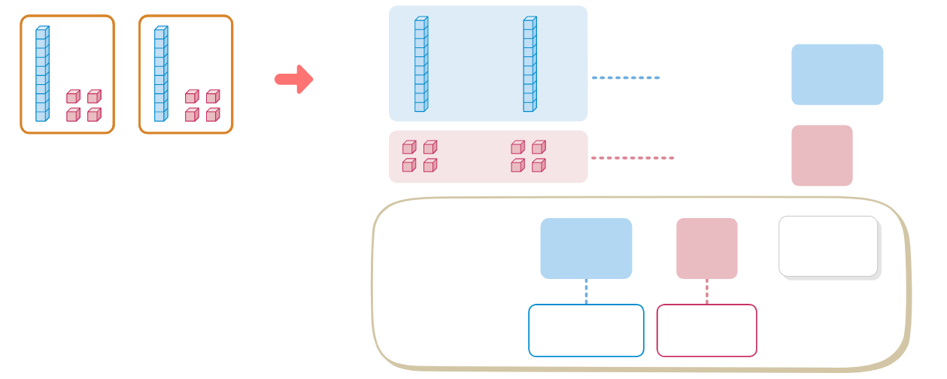



3-1
4. 곱셈
suh_h_0301_04_0003_201_1
0003 (몇십몇)×(몇)을 계산해 볼까요(1)
Θ Description & Function
초코우유는 모두 몇 개인지 알아봅시다.
삽화에 모든 텍스트 새로 쓰기.
화살표 좌우로 움직이는 클릭 유도 이벤트 있음. 화살표 클릭 시 오른쪽 내용 보임.
전자저작물에서 물음표 표시를 손가락 버튼으로 대체 각각의 손가락 버튼을 클릭 시 전자 저작물의 효과와 동일하게 나타남. <전자저작물 참고> 4_2_03.html 한대희 3-1 지도서\app\resource\contents\lesson04\ops\4 - #3 클릭할 시 #3-1의 20 나타남.
답 칸 클릭하면 답 나타남. 정답 확인 버튼은 정답 가리기로 토글 됨.
물음 1
물음 2
물음 3
수 모형으로 계산하는 방법을 알아보세요.
#1
#3-1
#2
10×2=
20
#3
4×2=
8
14×2
14×2=
20
+
8
=
28
10×2
4×2
#4
삽화 파일명 | 4_2_3_01.sgv / 4_2_3_02.sgv / 4_2_3_03.sgv 한대희 3-1 지도서\app\resource\contents\lesson04\ops\4\images\4_2

Slide 13

3-1
4. 곱셈
suh_h_0301_04_0003_201_1
0003 (몇십몇)×(몇)을 계산해 볼까요(1)
Θ Description & Function
초코우유는 모두 몇 개인지 알아봅시다.
답 칸 클릭하면 답 나타남. 정답 확인 버튼은 정답 가리기로 토글 됨.
예 약물 정답 칸 안에 있음.
물음 1
물음 2
물음 3
초코우유는 모두 몇 개인지 말하고, 어림한 결과와 비교해 보세요.
28개
어림한 20개와 8개 만큼 차이가 납니다.
#2
#1

Slide 14
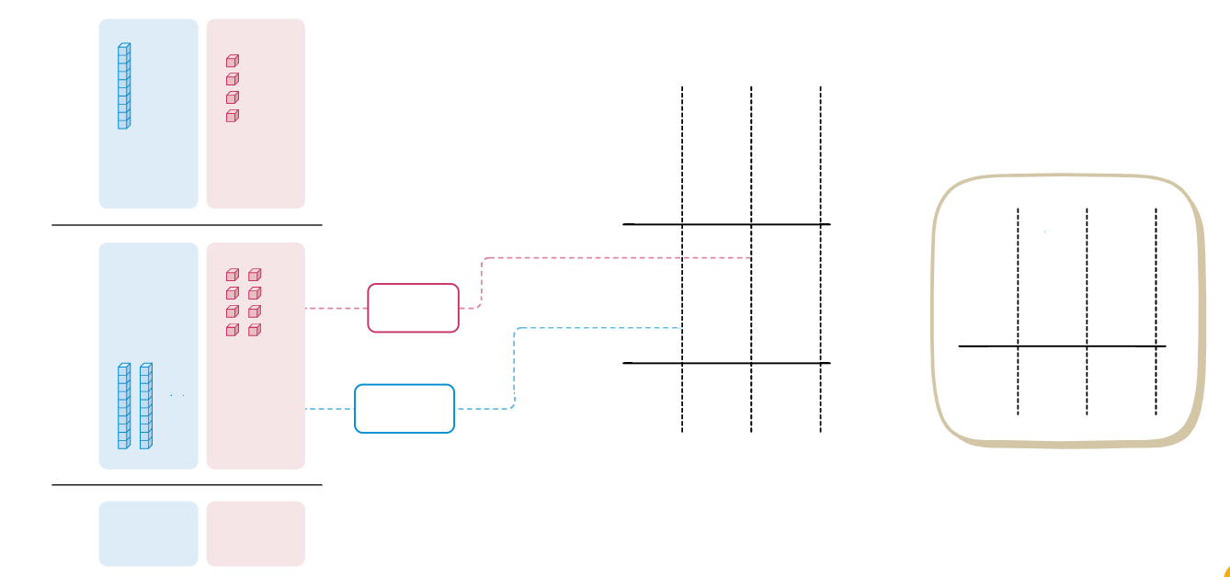
3-1
4. 곱셈
suh_h_0301_04_0003_202_1
0003 (몇십몇)×(몇)을 계산해 볼까요(1)
Θ Description & Function
14×2를 계산하는 방법을 알아봅시다.
삽화에 모든 숫자는 타이핑
전자저작물에서 물음표 표시를 손가락 버튼으로 대체 각각의 손가락 버튼을 클릭 시 전자 저작물의 효과와 동일하게 나타남. <전자저작물 참고> 4_2_04.html 한대희 3-1 지도서\app\resource\contents\lesson04\ops\4
2번과 마찬가지로 전자저작물과 같은 효과로 표출
정답 확인 버튼 없음.
#1
1
4
 | 1 | 4
× |  | 2
×
2
#3
 | 1 | 4
× |  | 2
8
8
#2
4×2
2
0
10×2
2
8
2
8
2
2
8
#4
삽화 파일명 | 4_2_4_00.sgv / 4_2_4_01.sgv / 4_2_4_01_1.sgv / 4_2_4_01_2.sgv / 4_2_4_01_3.sgv / 4_2_4_03.sgv 한대희 3-1 지도서\app\resource\contents\lesson04\ops\4\images\4_2

Slide 15
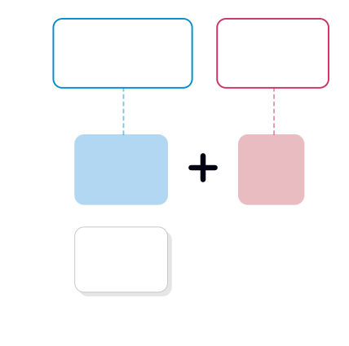
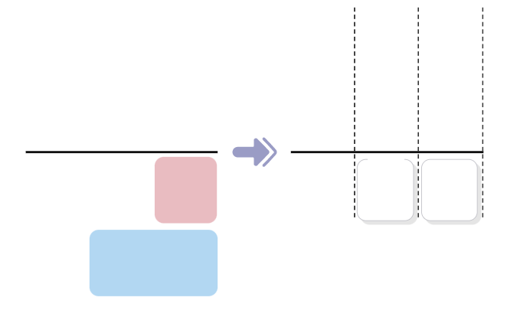
3-1
4. 곱셈
suh_h_0301_04_0003_203_1
0003 (몇십몇)×(몇)을 계산해 볼까요(1)
Θ Description & Function
32×3을 여러 가지 방법으로 계산해 봅시다.
삽화에 모든 숫자는 타이핑 - 색상 박스, 라인 박스 사용.
전자저작물에서 물음표 표시를 손가락 버튼으로 대체 각각의 손가락 버튼을 클릭 시 전자 저작물의 효과와 동일하게 나타남. <전자저작물 참고> 4_2_05.html 한대희 3-1 지도서\app\resource\contents\lesson04\ops\4
화살표 약물 사용.
답 칸 클릭하면 답 나타남. 정답 확인 버튼은 정답 가리기로 토글 됨.
답 칸 끼리 닿지 않게 배치
#1
방법 1
방법 2
30×3
2×3
 | 3 | 2
× |  | 3
 | 3 | 2
× |  | 3
#3
32×3=
=
90
+
6
6
9
6
#2
#5
96
9
0
#4

Slide 16


3-1
4. 곱셈
suh_h_0301_04_0003_204_1
0003 (몇십몇)×(몇)을 계산해 볼까요(1)
#1
Θ Description & Function
계산해 보세요.
[혼자서도 척척1] 전자저작물(DVD) 아이콘 사용
풀이 확인 버튼 클릭 시 미니 팝업 화면 보임. (다음 슬라이드) 풀이 확인 버튼은 다른 색의 풀이 확인 버튼으로 토글됨.
답 칸 클릭하면 답 나타남. 정답 확인 버튼은 정답 가리기로 토글 됨.
84
66
21×4=
33×2=
 | 2 | 2
× |  | 3
 | 4 | 2
× |  | 2
6 6
8 4
#2
#3

Slide 17

3-1
4. 곱셈
suh_h_0301_04_0003_204_1
0003 (몇십몇)×(몇)을 계산해 볼까요(1)
Θ Description & Function
계산해 보세요.
<풀이 화면 선택 시 보이는 화면>
84
66
21×4=
33×2=
 | 2 | 2
× |  | 3
 | 4 | 2
× |  | 2
 | 2 | 1
× |  | 4
 | 3 | 3
× |  | 2
6 6
8 4
8 4
6 6

Slide 18
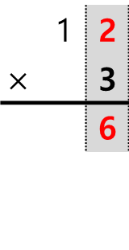
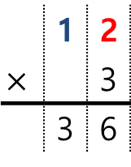
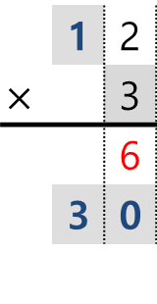
3-1
4. 곱셈
suh_h_0301_04_0003_301_1
0003 (몇십몇)×(몇)을 계산해 볼까요(1)
Θ Description & Function
핵심 정리
화살표 좌우로 움직이는 클릭 유도 이벤트 있음. 클릭 시 오른쪽 내용 나타남. 모든 내용이 흰 직사각형 화면 안에 들어가게 크기 조절. <전자저작물 참고> 4_2_06.html 한대희 3-1 지도서\app\resource\contents\lesson04\ops\4
정답 확인 버튼이 없음.
말풍선 꼬리 위치 확인
[ (몇십몇)×(몇)을 계산해 보기 ]
 | 1 | 2
$$×$$ |  | 3
 |  | 6
 | 1 | 2
$$×$$ |  | 3
 |  | 6
 | 3 | 0
 | 1 | 2
$$×$$ |  | 3
 | 3 | 6
#1
#3
2×3=6
#3
10×3=30
#2

Slide 19


3-1
4. 곱셈
suh_h_0301_04_0003_302_1
0003 (몇십몇)×(몇)을 계산해 볼까요(1)
Θ Description & Function
#1
[다음 시간에 배울 내용]
준비물 클릭 시 박스 나타남. 엑스 버튼으로 닫기.
1
다음 시간에는 무엇을 배울까요?
(몇십몇)×(몇)을 계산해 볼까요(2)
82~83쪽
58~59쪽
#2
수 모형

Slide 20


3-1
4. 곱셈
suh_h_0301_04_0003_401_1
0003 (몇십몇)×(몇)을 계산해 볼까요(1)
Θ Description & Function
#1
[확인 문제] 게이트
활동지 다운로드 버튼
#2

Slide 21

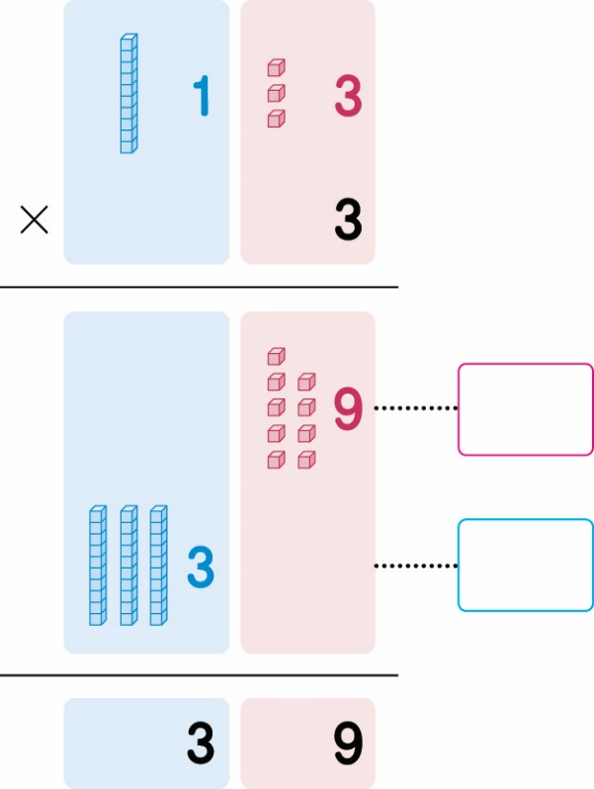
3-1
4. 곱셈
suh_h_0301_04_0003_401_1
0003 (몇십몇)×(몇)을 계산해 볼까요(1)
Θ Description & Function
문제 1
문제 2
문제 3
문제 4
문제 5
문제 6
문제 7
활동지 다운로드 버튼(1~2번) 4단원_3차시 형성평가.hwp
답 칸 클릭하면 답 나타남. 정답 확인 버튼은 정답 가리기로 토글 됨.
13×3을 계산하려고 합니다. 안에 알맞은 곱셈식을 써넣으시오.
3×3
10×3
#1
#2
삽화 파일명 | 64.Jpg 한대희 3-1 지도서\app\resource\data\04\교수 학습 자료\도형 그림 자료

Slide 22
3-1
4. 곱셈
suh_h_0301_04_0003_401_1
0003 (몇십몇)×(몇)을 계산해 볼까요(1)
Θ Description & Function
문제 1
문제 2
문제 3
문제 4
문제 5
문제 6
문제 7
활동지 다운로드 버튼(1~2번) 4단원_3차시 형성평가.hwp
풀이 확인 버튼 클릭 시 미니 팝업 화면 보임. (다음 슬라이드) 풀이 확인 버튼은 다른 색의 풀이 확인 버튼으로 토글됨.
답 칸 클릭하면 답 나타남. 정답 확인 버튼은 정답 가리기로 토글 됨.
계산해 보시오.
 |  | 3 | 1
 |  |  | 3
34×2=
68
9 3
#1
#2
#3

Slide 23
3-1
4. 곱셈
suh_h_0301_04_0003_401_1
0003 (몇십몇)×(몇)을 계산해 볼까요(1)
Θ Description & Function
문제 1
문제 2
문제 3
문제 4
문제 5
문제 6
문제 7
<풀이 화면 선택 시 보이는 화면>
계산해 보시오.
 |  | 3 | 1
 |  |  | 3
34×2=
68
9 3
 | 3 | 4
× |  | 2
6 8

Slide 24
3-1
4. 곱셈
suh_h_0301_04_0003_401_1
0003 (몇십몇)×(몇)을 계산해 볼까요(1)
Θ Description & Function
문제 1
문제 2
문제 3
문제 4
문제 5
문제 6
문제 7
기존 개발물 활용(3~7번) https://cdata2.tsherpa.co.kr/tsherpa/MultiMedia/Flash/2020/curri/index.html?flashxmlnum=jmp1130&classa=A8-C1-31-MM-MM-04-05-03-0-0-0-0&classno=MM_31_04/suh_0301_04_0003/suh_0301_04_0003_401_1.html
풀이 확인 버튼 클릭 시 미니 팝업 화면 보임. (다음 슬라이드)
답 칸 클릭하면 답 나타남. 정답 확인 버튼은 정답 가리기로 토글 됨.
계산을 하시오.
(1)
 | 4 | 3
× |  | 2
(2)
66
22×3=
6
3×2
8 0
40×2
8 6
#2
#3

Slide 25
3-1
4. 곱셈
suh_h_0301_04_0003_401_1
0003 (몇십몇)×(몇)을 계산해 볼까요(1)
Θ Description & Function
문제 1
문제 2
문제 3
문제 4
문제 5
문제 6
문제 7
<풀이 화면 선택 시 보이는 화면>
계산을 하시오.
(1)
 | 4 | 3
× |  | 2
(2)
66
22×3=
6
3×2
 | 2 | 2
× |  | 3
8 0
40×2
8 6
8 6
6 6

Slide 26
3-1
4. 곱셈
suh_h_0301_04_0003_401_1
0003 (몇십몇)×(몇)을 계산해 볼까요(1)
Θ Description & Function
문제 1
문제 2
문제 3
문제 4
문제 5
문제 6
문제 7
기존 개발물 활용(3~7번) https://cdata2.tsherpa.co.kr/tsherpa/MultiMedia/Flash/2020/curri/index.html?flashxmlnum=jmp1130&classa=A8-C1-31-MM-MM-04-05-03-0-0-0-0&classno=MM_31_04/suh_0301_04_0003/suh_0301_04_0003_401_1.html
약물 사용
풀이 확인 버튼 클릭 시 미니 팝업 화면 보임. (다음 슬라이드) 풀이 확인 버튼은 다른 색의 풀이 확인 버튼으로 토글됨.
답 칸 클릭하면 답 나타남. 정답 확인 버튼은 정답 가리기로 토글 됨.
덧셈식을 곱셈식으로 나타내려고 합니다. 안에 알맞은 수를 써넣으시오.
31+31+31=
93
#2
3
93
31× =
#3
#4

Slide 27
3-1
4. 곱셈
suh_h_0301_04_0003_401_1
0003 (몇십몇)×(몇)을 계산해 볼까요(1)
Θ Description & Function
문제 1
문제 2
문제 3
문제 4
문제 5
문제 6
문제 7
<풀이 화면 선택 시 보이는 화면>
덧셈식을 곱셈식으로 나타내려고 합니다. 안에 알맞은 수를 써넣으시오.
31+31+31=
93
3
93
31× =
 | 3 | 1
× |  | 3
31을 세 번 더한 것은 31 ×3과 같습니다. 31 ×3=93입니다.
9 3

Slide 28


3-1
4. 곱셈
suh_h_0301_04_0003_401_1
0003 (몇십몇)×(몇)을 계산해 볼까요(1)
Θ Description & Function
문제 1
문제 2
문제 3
문제 4
문제 5
문제 6
문제 7
기존 개발물 활용(3~7번) https://cdata2.tsherpa.co.kr/tsherpa/MultiMedia/Flash/2020/curri/index.html?flashxmlnum=jmp1130&classa=A8-C1-31-MM-MM-04-05-03-0-0-0-0&classno=MM_31_04/suh_0301_04_0003/suh_0301_04_0003_401_1.html
약물 사용
풀이 확인 버튼 클릭 시 미니 팝업 화면 보임. (다음 슬라이드) 풀이 확인 버튼은 다른 색의 풀이 확인 버튼으로 토글됨.
답 칸 클릭하면 답 나타남. 정답 확인 버튼은 정답 가리기로 토글 됨.
곱셈식을 보고 숫자 8이 나타내는 수는 얼마인지 곱셈식으로 나타내시오.
 | 4 | 2
× |  | 2
8 4
#2
40×2=80
#3
#4

Slide 29
3-1
4. 곱셈
suh_h_0301_04_0003_401_1
0003 (몇십몇)×(몇)을 계산해 볼까요(1)
Θ Description & Function
문제 1
문제 2
문제 3
문제 4
문제 5
문제 6
문제 7
<풀이 화면 선택 시 보이는 화면>
곱셈식을 보고 숫자 8이 나타내는 수는 얼마인지 곱셈식으로 나타내시오.
 | 4 | 2
× |  | 2
8 4
8 4
8은 십의 자리 4와 2의 곱을 나타낸 것입니다. 따라서 40×2=80입니다.
40×2=80

Slide 30




3-1
4. 곱셈
suh_h_0301_04_0003_401_1
0003 (몇십몇)×(몇)을 계산해 볼까요(1)
Θ Description & Function
문제 1
문제 2
문제 3
문제 4
문제 5
문제 6
문제 7
기존 개발물 활용(3~7번) https://cdata2.tsherpa.co.kr/tsherpa/MultiMedia/Flash/2020/curri/index.html?flashxmlnum=jmp1130&classa=A8-C1-31-MM-MM-04-05-03-0-0-0-0&classno=MM_31_04/suh_0301_04_0003/suh_0301_04_0003_401_1.html
풀이 확인 클릭 시 풀이 표출(다음 슬라이드 참고)
답 칸 클릭하면 답 나타남. 정답 확인 버튼은 정답 가리기로 토글 됨.
장난감 가게에 물총이 한 줄에 12개씩 4줄로 진열되어 있습니다. 진열된 물총은 모두 몇 개인지 곱셈식을 쓰고 답을 구하시오.
12×4=48
48
개
#2
#3

Slide 31
3-1
4. 곱셈
suh_h_0301_04_0003_401_1
0003 (몇십몇)×(몇)을 계산해 볼까요(1)
Θ Description & Function
문제 1
문제 2
문제 3
문제 4
문제 5
문제 6
문제 7
<풀이 화면 선택 시 보이는 화면>
장난감 가게에 물총이 한 줄에 12개씩 4줄로 진열되어 있습니다. 진열된 물총은 모두 몇 개인지 곱셈식을 쓰고 답을 구하시오.
12×4=48
48
개
 | 1 | 2
× |  | 4
12개씩 4줄로 진열되어 있으므로 진열된 물총은 12×4로 구할 수 있습니다.
4 8

Slide 32
3-1
4. 곱셈
suh_h_0301_04_0003_401_1
0003 (몇십몇)×(몇)을 계산해 볼까요(1)
Θ Description & Function
문제 1
문제 2
문제 3
문제 4
문제 5
문제 6
문제 7
기존 개발물 활용(3~7번) https://cdata2.tsherpa.co.kr/tsherpa/MultiMedia/Flash/2020/curri/index.html?flashxmlnum=jmp1130&classa=A8-C1-31-MM-MM-04-05-03-0-0-0-0&classno=MM_31_04/suh_0301_04_0003/suh_0301_04_0003_401_1.html
풀이 확인 클릭 시 풀이 표출(다음 슬라이드 참고)
답 칸 클릭하면 답 나타남. 정답 확인 버튼은 정답 가리기로 토글 됨.
약물 사용.
아버지의 연세를 구하시오.
#4
슬기
나는 10살이에요.
#4
준호
나는 슬기보다 3살이 더 많아요.
#4
준호 나이에 3을 곱한 수가 내 나이입니다.
아버지
#4
살
아버지
39
#2
#3

Slide 33
3-1
4. 곱셈
suh_h_0301_04_0003_401_1
0003 (몇십몇)×(몇)을 계산해 볼까요(1)
Θ Description & Function
문제 1
문제 2
문제 3
문제 4
문제 5
문제 6
문제 7
< 풀이 확인 클릭 시 나타나는 화면>
아버지의 연세를 구하시오.
슬기
나는 10살이에요.
준호
나는 슬기보다 3살이 더 많아요.
준호 나이에 3을 곱한 수가 내 나이입니다.
슬기는 10살이고 준호는 슬기보다 3살이 더 많으므로 준호의 나이는 10+3=13, 13살입니다.
준호의 나이에 3을 곱한 수가 아버지의 나이이므로 아버지의 나이는 13×3=39, 39살입니다.
아버지
아버지
준호 나이에 3을 곱한 수가 내 나이입니다.
아버지
39
살

